Slide 1
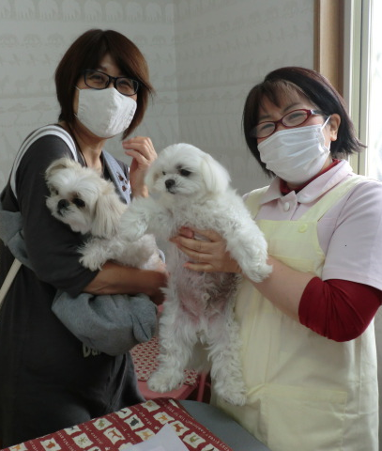
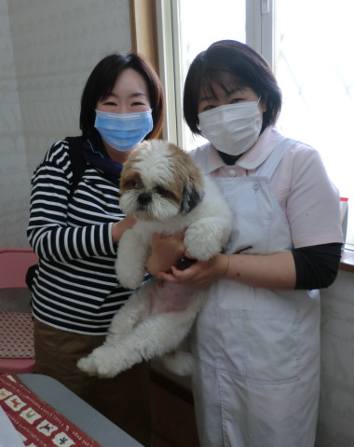
臨床症例における新酵素の効果

Slide 2
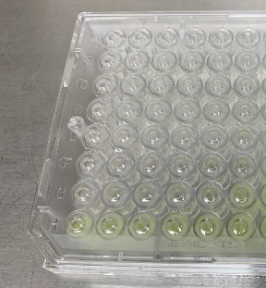
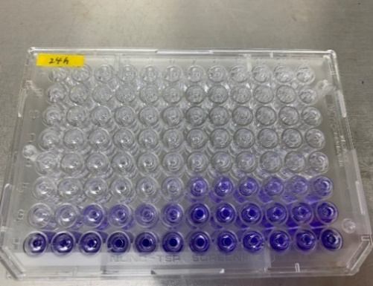
イヤープロテクター極における
BF形成阻害試験
染色前
染色後
効力が32倍に落ちても効果がある

Slide 3
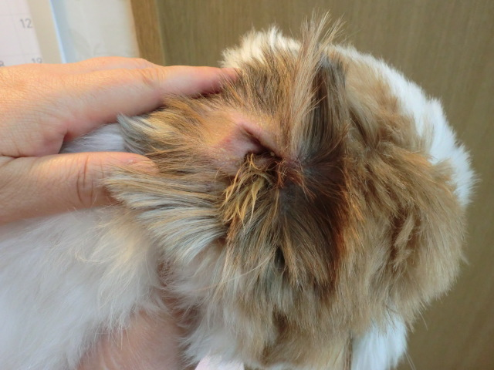
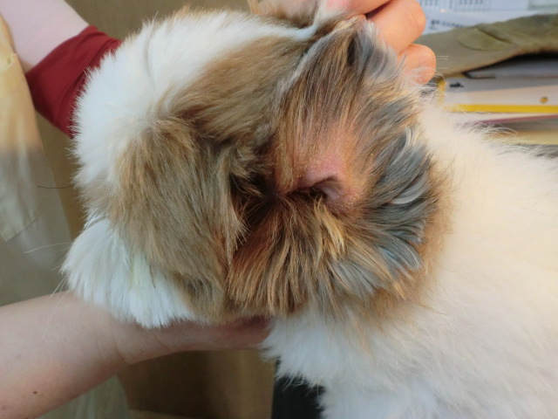
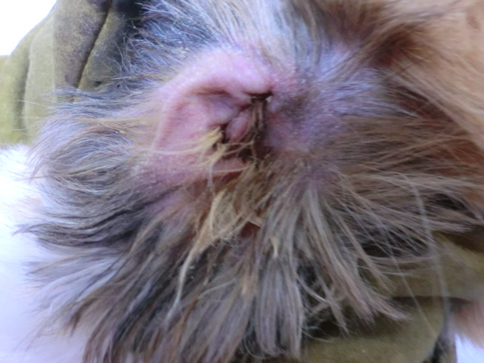
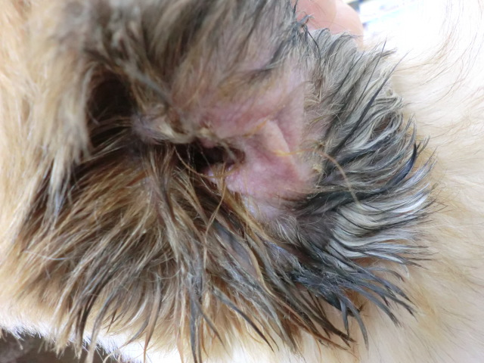
No5 シーズー 年齢：3才 性別：雄去勢 体重：8.5ｋｇ
既往症：アトピー性皮膚炎 HDM舌下減感作療法中
R L

Slide 4









No5 シーズー 細菌同定培養 Corynebacterium Staphylococcus(CNS) 分離
抗生剤感受性試験
Corynebacterium Staphylococcus(CNS)
ほぼ耐性 N 中間 I 感受性あり S 感受性あり S 中間 I
MPIPC:オキサシリン LCM:リンコマイシン EM:エリスロマイシン MPIPC:オキサシリン LCM:リンコマイシン
（メチシリン代用） GM：ゲンタマイシン CLDM：クリンダマイシン ABPC：合成ペニシリン
bb CP：クロロマイセチン MINO:ミノサイクリン AMPC：アモキシリン
多剤耐性 R
ERFX：エンロフロキサシン CAV/AMPC：オーグメンチン
ABPC：合成ペニシリン
AMPC：アモキシリン
CAV/AMPC：オーグメンチン
CPDX：セポドキシム EM:エリスロマイシン
CEX：セファロスポ FRPM:フアロペネム
SMX/TMP ：ST合剤
CPDX：セポドキシム FOM:フォスフォマイシン
FRPM:フアロペネム

Slide 5

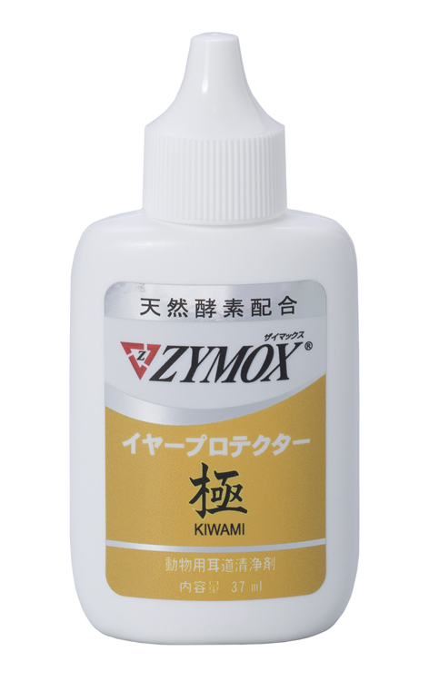

No5 シーズー
スコア検査1～2回：1日ごと
coagulase negative Staphylococcus（CNS）

Slide 6
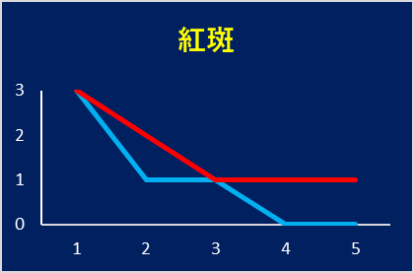
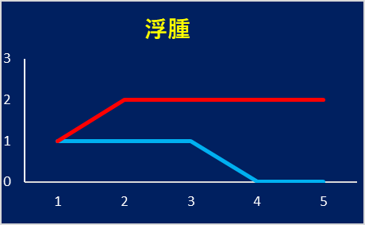
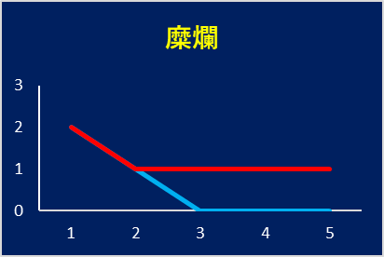
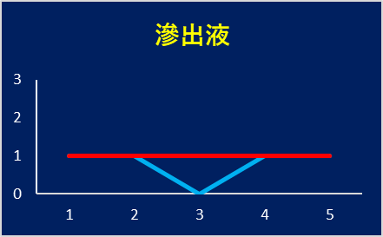
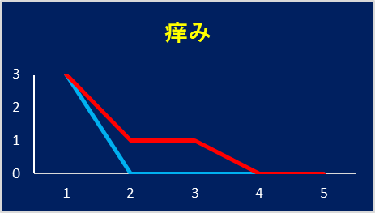
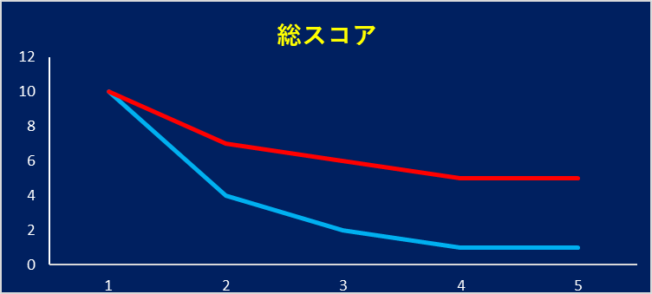
OTISによる酵素剤とキレート剤との差異 ： IN VIVO
酵素剤
キレート剤

Slide 7
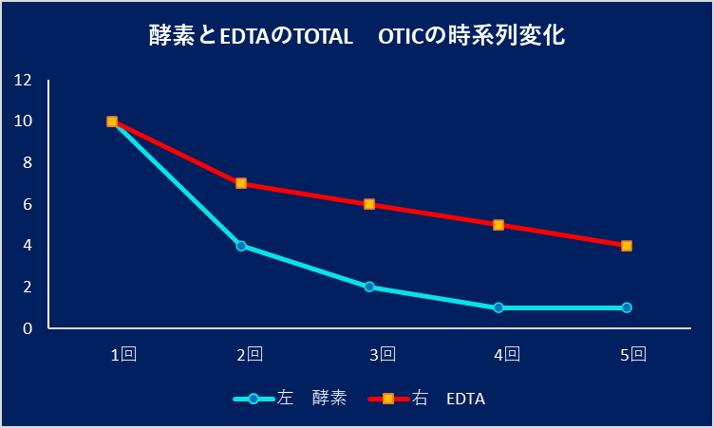

Slide 8
新酵素とキレート剤・EDTAとの比較・まとめ
キレート剤の菌抑制が緩慢なのに対して新酵素は投与翌日から始まる。
OTISにおける紅斑・浮腫・糜爛・滲出液・痒みの総ての項目に対して
新酵素の効力はキレート剤を上回る。
キレート剤は抗生剤との併用を必要とするのに対して、新酵素は単独
で殺菌および臨床症状改善のポテンシャルを持つ。

Slide 9
まとめ

Slide 10
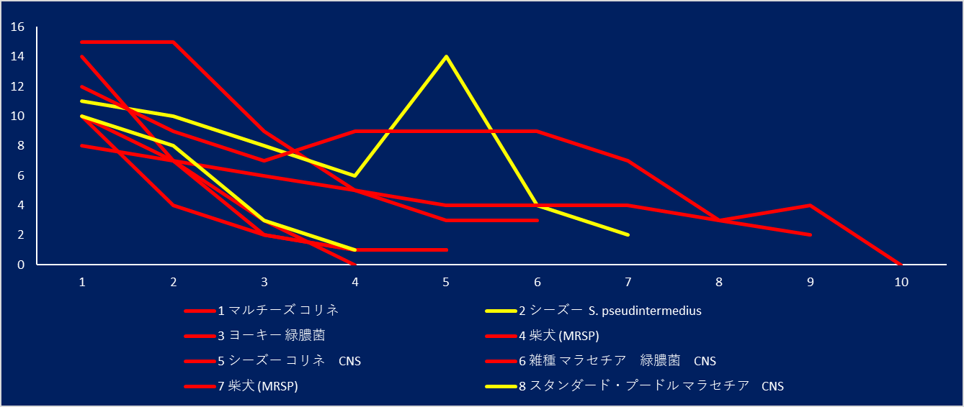
耐性菌と通常菌とのスコア差 スコア減が４－５日、９－１０日に延長する要因は別にある。

Slide 11
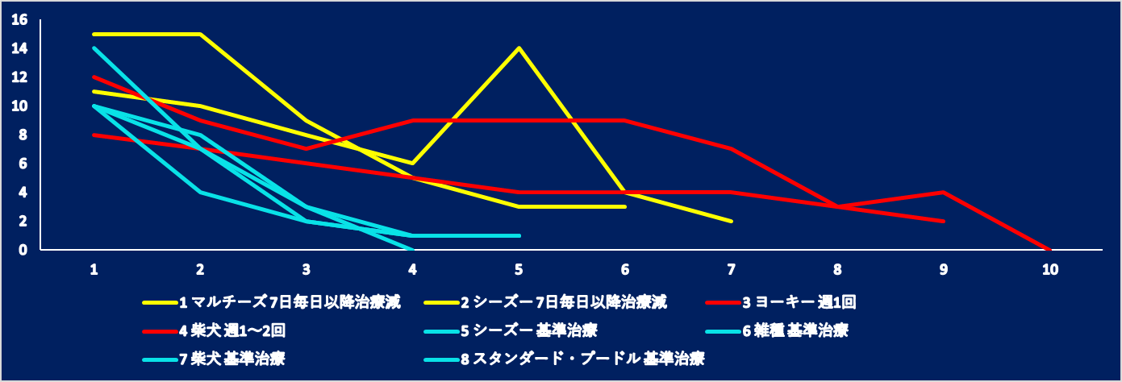
効能書きどおりの基準治療法と基準治療外との耳スコア差は飼い主さんのコンプライアンスにある。

Slide 12
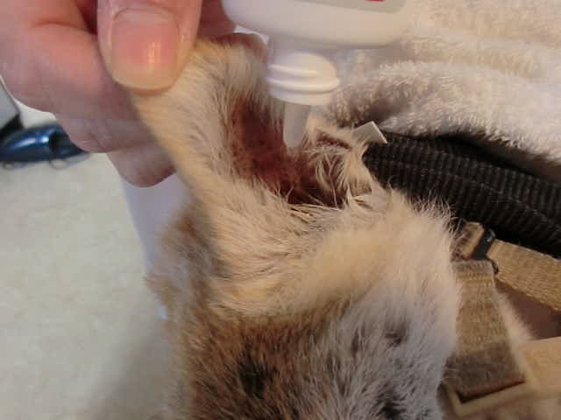
ダメなケース
少量すぎて効果なし

Slide 13
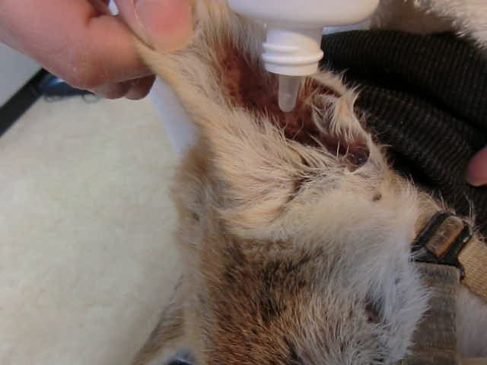
良いケース
たっぷり入れる

Slide 14
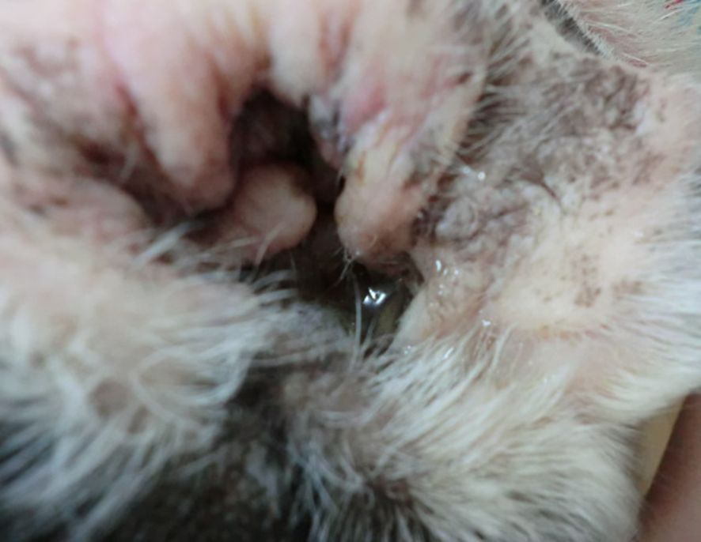
酵素の使い方が最も重要である。
画像のように酵素をしっかり
充填し、上からのぞくと
耳道内にプールのように
たっぷり入れること。
少量では効果が殆ど導き出せない。

